Slide 1
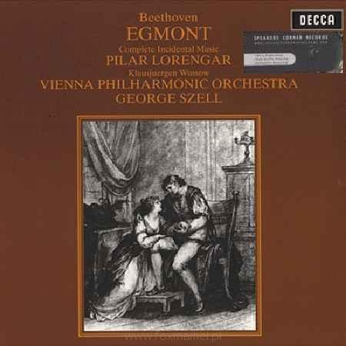

Slide 2
Тема: Л.В.Бетховен. Увертюра «Эгмонт»
Цель:интонационно-образно воспринимать музыкальное произведение в единстве его содержания и формы и характеризовать своё внутреннее состояние , свои чувства , переживания и мысли , рождённые этой музыкой.
Урок в 6 классе , учитель музыки Попазова Е.В.

Slide 3
Увертюра - музыкальное вступление к опере , балету , спектаклю.
Сонатная форма : экспозиция , разработка , реприза , кода.
Симфонический оркестр – коллектив музыкантов , играющих на различных инструментах : струнные ,деревянные духовые , медные духовые , ударные.

Slide 4
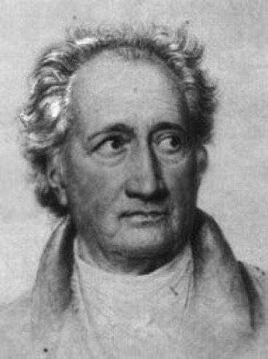
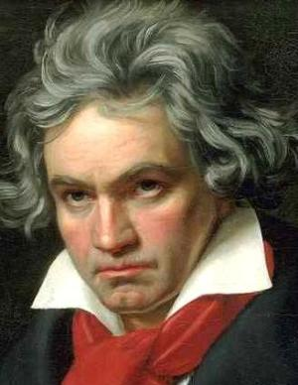

Slide 5
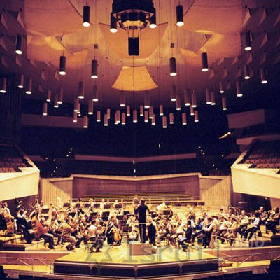

Slide 6
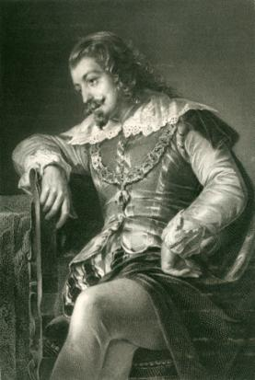
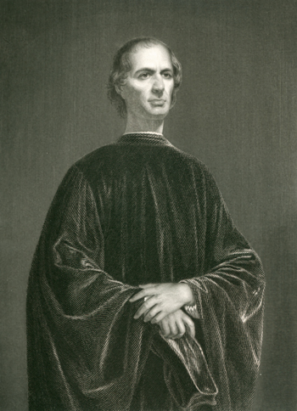

Slide 7
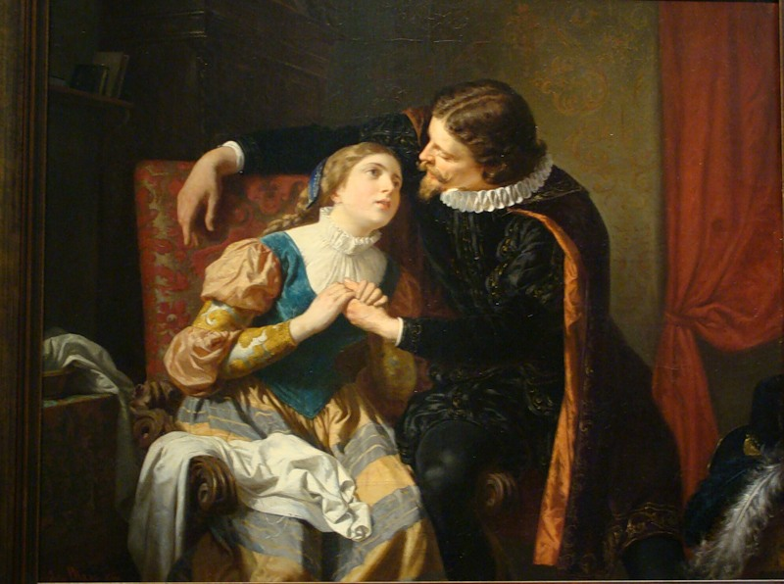

Slide 8
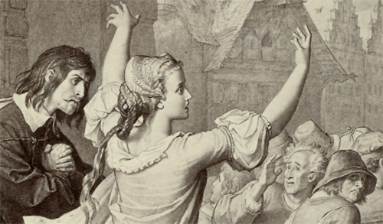
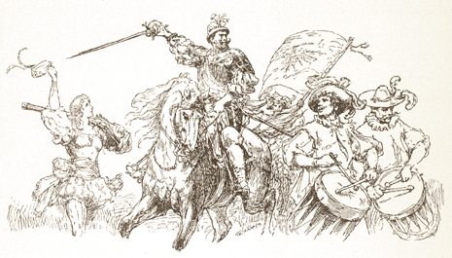

Slide 9
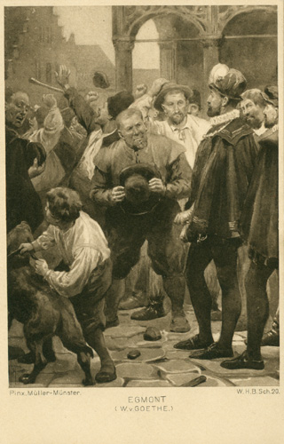

Slide 10
